Slide 1


Optimisation du mix énergétique
Prévision du taux de charge solaire en Rhône-Alpes

Slide 2
Group members
Xxxxxxx XXXXXXXX
Xxxxxxx XXXXXXXX
Xxxxxxx XXXXXXXX
Xxxxxxx XXXXXXXX
A mettre à jour

Slide 3


Contexte et problématique
Rhône-Alpes : une filière solaire en expansion, mais soumise à une forte variabilité
🥇
Parc photovoltaïque
Région leader
Production
+350 %
Croissance du parc solaire en 2 ans
(Source Région Rhône-Alpes)
#1
Région française en installations photovoltaïques
Variabilité élevée
Production très sensible à la météo
Incertitude forte avec impact sur la distribution et la stabilité du réseau
Notes:
le solaire monte en puissance, mais reste très variable.
Rhône-Alpes est une région stratégique : densité urbaine + zones d'installation solaire en croissance ➔
Première région en nombre d’installations photovoltaïques avec un marché résidentiel en forte expansion : +350 % en 2 ans (
Source : cf. https://www.auvergnerhonealpes-ee.fr/fileadmin/mediatheque_Cdr/Documents/ENR/Panorama_filiere_solaire_AURA_2024.pdf)
Le soleil varie fortement selon :
couverture nuageuse,
conditions atmosphériques
La conséquence → incertitude quotidienne sur la production, impact sur la distribution et la qualité du réseau.
Incertitude forte avec impact sur la distribution et la stabilité du réseau
Source : https://www.auvergnerhonealpes-ee.fr/fileadmin/mediatheque_Cdr/Documents/ENR/Panorama_filiere_solaire_AURA_2024.pdf

Slide 4

Pitch
Client métier : acteur institutionnel du secteur énergétique
Cible
Anticiper la production locale d’EnR pour ajuster la distribution du réseau
Améliorer la fiabilité du mix énergétique selon les conditions météo
Identifier les zones à fort potentiel solaire selon les données historiques et prévisionnelles
?
Finalité
Aide à la prédiction de production régionale d’énergies renouvelables (solaire) à partir de données de production météo et d’imagerie satellite, pour aider à la planification du réseau énergétique

Slide 5













Process et pipeline data
Collecte des données
Préparation et
nettoyage
Entraînement et
suivi du modèle
API et
Application
Entraînement du modèle
Météo
EDA
descriptive et comparative
USGS / Landsat
+
Tracking du modèle
PREDICT
Su 3 jours glissants
Production RTE
Registre et runs du modèle
Solar Data
AWS S3
Notes:
https://app.diagrams.net/?src=about#HSheikoh%2FREnergies_efficiency_prediction%2Fmain%2Fdiagrams%2Farchitecture.drawio#%7B%22pageId%22%3A%22bG0RTmb4xdSiPlx_l64v%22%7D
1. Collecte des données
Données météo OpenWeather (API)
Données satellite Landsat (USGS)
Historique RTE
Données solaires locales
2. Préparation & nettoyage
Standardisation
Alignement temporel
Filtrage géographique Rhône-Alpes
Mise en qualité
3. Entraînement & suivi du modèle
Entraînement local
Suivi via MLflow
Versionning dans Model Registry
4. API & Application
Modèle servi via une API
Dashboard Streamlit
EDA + prévisions 7 jours accessibles à l’utilisateur

Slide 6
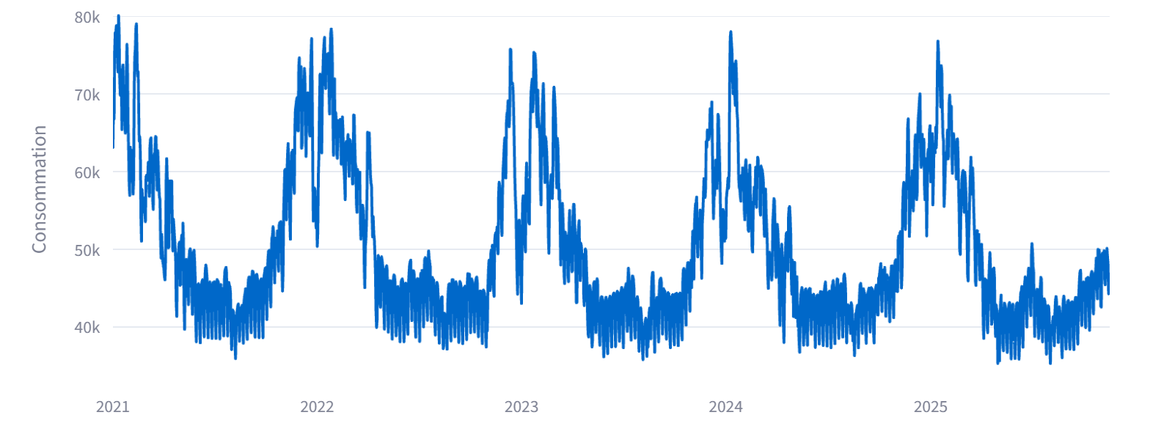
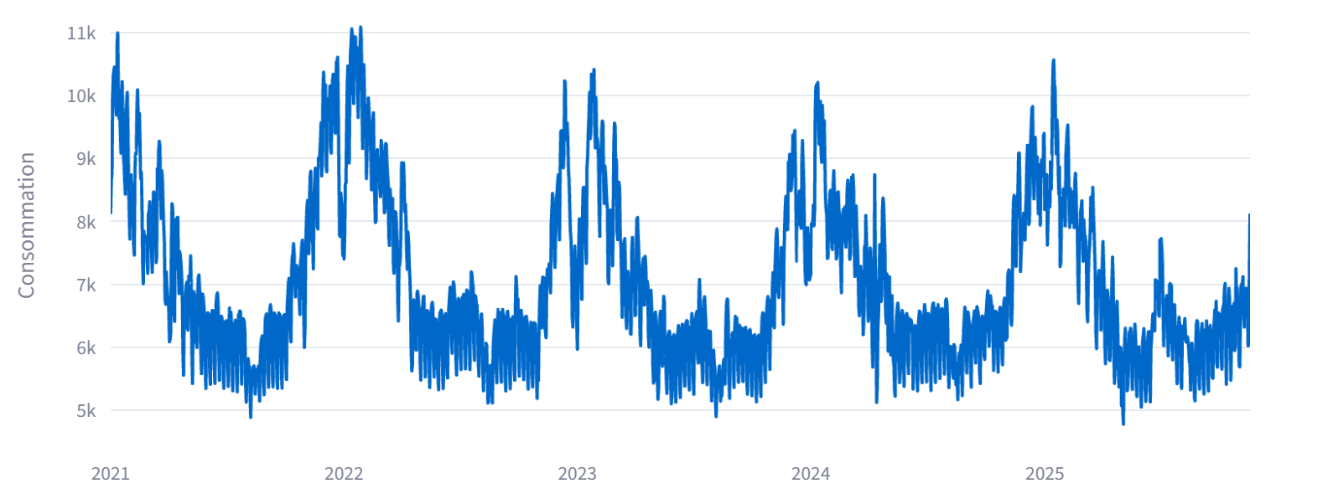
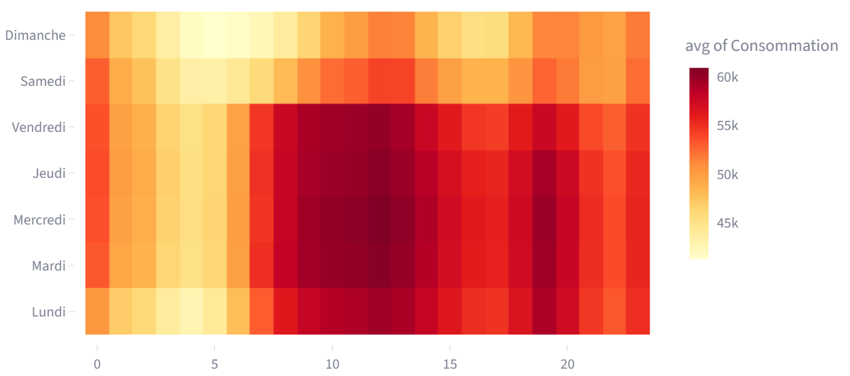
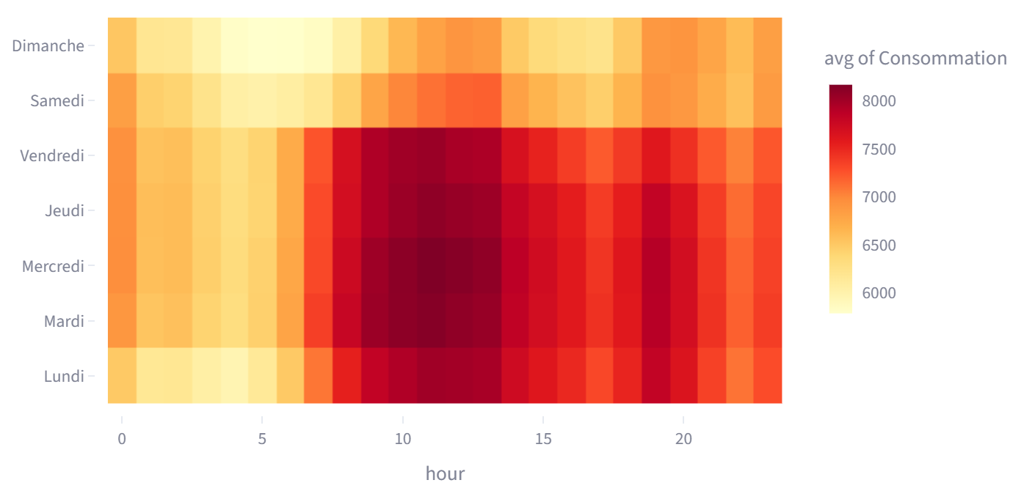
Synthèse analyse descriptive
Lien Dashboard
National vs Rhône-Alpes
Consommation totale – France
Consommation totale – Rhône-Alpes
Pics de consommation par jour et heure – France
Pics de consommation par jour et heure – Rhône-Alpes
Notes:
Axes de présentation
Comparaison évolution de la consommation
Pics de consommations (comportements similaires entre le national et le régional)
Mix énergétique : part de nucléaire au niveau national vs part des énergies renouvelables en AURA
Part des échanges : export et import au niveau national vs régional (AURA fortement exportatrice → cf. part de l’hydro électrique)

Slide 7
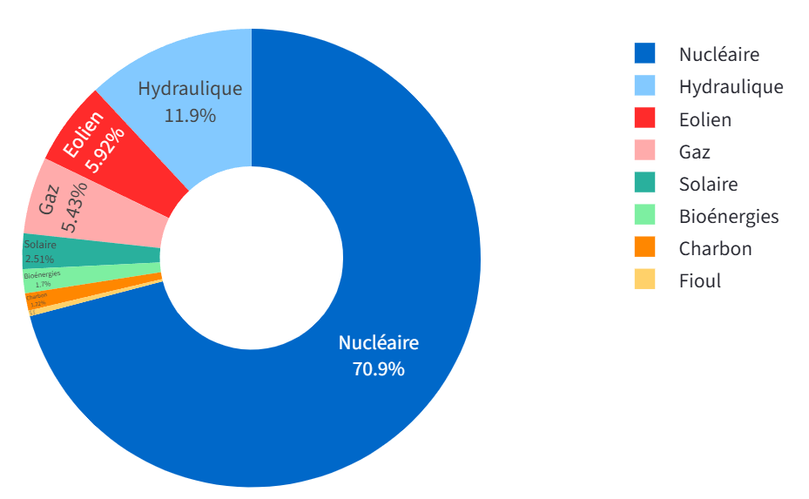
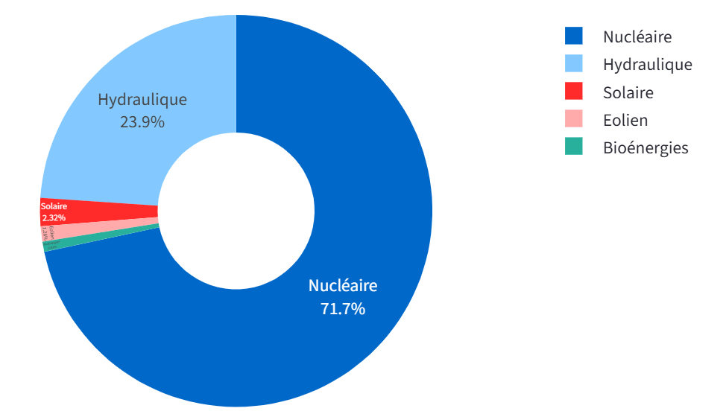
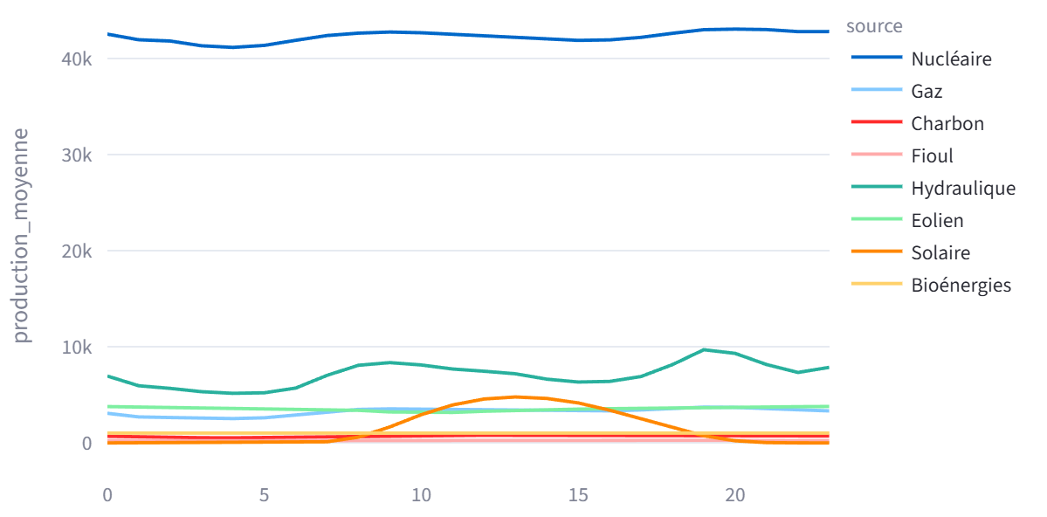
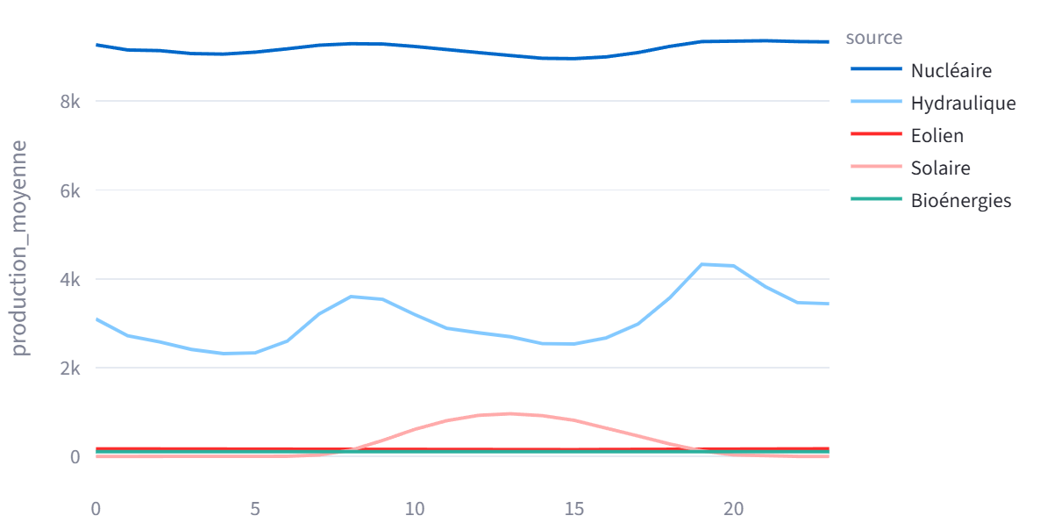
Synthèse analyse descriptive
Lien Dashboard
National vs Rhône-Alpes
Répartition du mix énergétique – France
Répartition du mix énergétique – Rhône-Alpes
Profil horaire de production par filière – France
Profil horaire de production par filière – Rhône-Alpes
Notes:
Axes de présentation
Comparaison évolution de la consommation
Pics de consommations (comportements similaires entre le national et le régional)
Mix énergétique : part de nucléaire au niveau national vs part des énergies renouvelables en AURA
Part des échanges : export et import au niveau national vs régional (AURA fortement exportatrice → cf. part de l’hydro électrique)

Slide 8
Synthèse analyse descriptive
Facteurs déterminants
wwwww
A mettre à jour

Slide 9
Résultats du modèle
Prévision sur 3 jours
wwwww
A mettre à jour

Slide 10

Valeur ajoutée et perspectives
What’s
next ?
Visibilité sur 3 jours, permettant une planification énergétique plus fiable
Détection proactive des pics et creux, contribuant à un réseau plus stable
Analyse régionale précise, facilitant la priorisation des zones à fort potentiel solaire
Outil d’aide à la décision simple, clair et directement exploitable
Passage en temps réel des données et des prévisions
Ajout d’une prévision intraday, appuyée sur les données RTE mises à jour toutes les 30 minutes
Enrichissement par données satellitaires avancées (nuages, albédo, couverture atmosphérique)
Notes:
Valeur immédiate :
Visibilité sur 3 jours → meilleure planification.
Anticipation des pics et baisses → réseau plus stable, délestage de l’hydro électrique au profit du solaire
Lecture régionale fine → priorisation des investissements ??
Outil d’aide à la décision clair et exploitable
Perspectives :
Passage en temps réel
Ajout de la prévision intra day (données de prod RTE disponibles à la demi heure)
Enrichissement par données satellitaires

Slide 11
Annexes

Slide 12
Sources de données
!
Type | Description | Volumétrie | Lien
A mettre à jour

Slide 13
Suivi de projet
!
Type | Description | Volumétrie | Lien
A mettre à jour

Slide 14


Des questions ?

